Slide 1
社團:塗鴉手作社
帆布水壺袋彩繪
實製草圖彩繪:
(一)繪製系列草圖
(二)彩繪方式

Slide 2
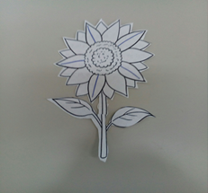
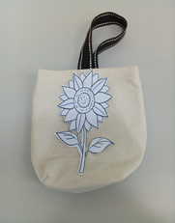
(一)繪製系列草圖:
（1）選擇喜歡的圖案（電腦）找出後列印，再把圖案剪下來。如圖（一)
（2）花放在袋子，用鉛筆（或素描筆）繪出圖形。如圖（二）
圖（一) 圖（二）

Slide 3
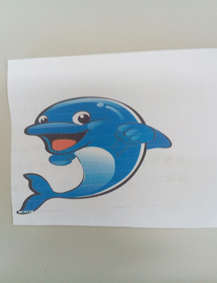
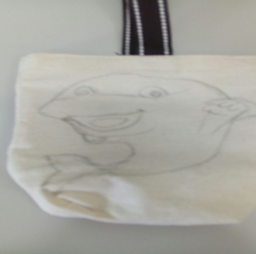
（1）電腦找出後列印，再把圖案剪下來。
如圖（一)
（2)會繪圖案的同學，可在袋子直接繪圖上去即可。如圖（二）
圖（一) 圖（二）

Slide 4
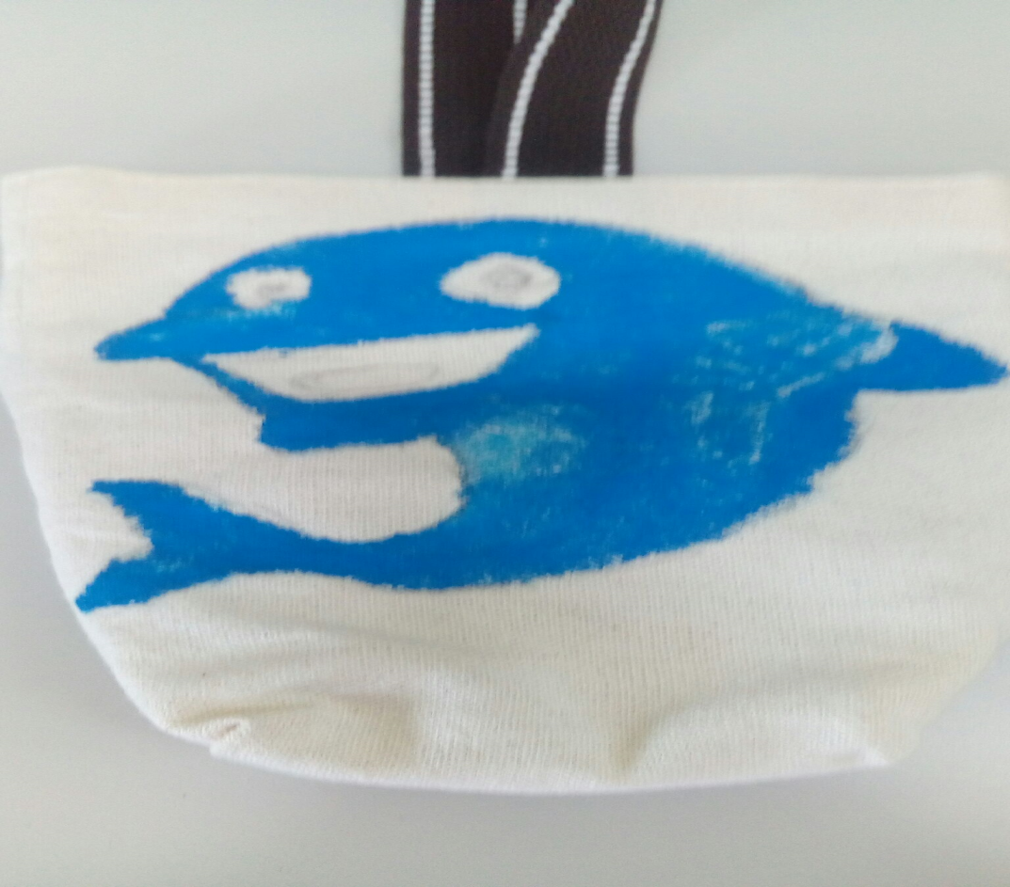
(二)彩繪方式 (如下圖) :
(1)圖案(海豚)身體先用淡藍色塗上
圖（三）

Slide 5
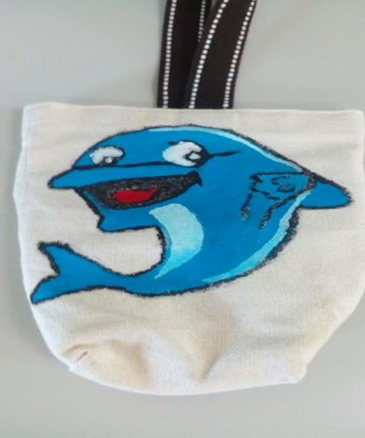
(2)顏料乾後:
塗上顏色=舌頭（紅色），眼睛(白色) ，身體上黑色部份先塗，之後再身體上白色部份。

Slide 6
同學們注意：
(A)帆布塗上顏色，一定等乾後旁邊才可以再塗顏色，若沒有乾塗上其他顏色時，會造成兩個顏色的混合一起。
(B)袋子圖案塗顏色外，也可以把整個袋子塗上你喜歡的顏色。
如下面（圖四、圖五、圖六、圖七）
帆布水壺袋彩繪完成。

Slide 7
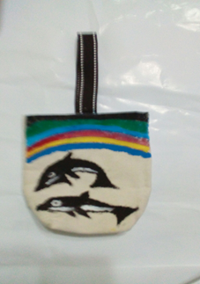
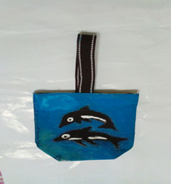
圖（四）

Slide 8
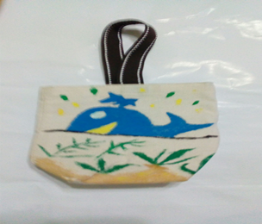
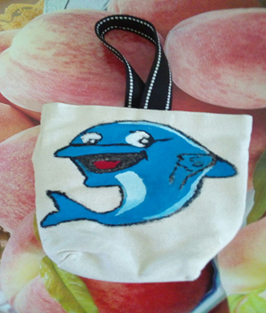
圖（五）

Slide 9
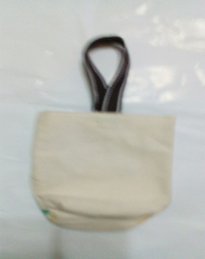
圖（六）
正 面
背 面

Slide 10
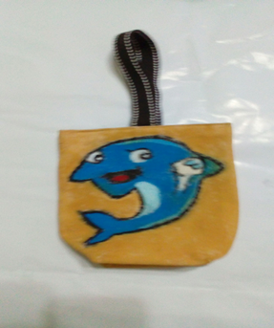
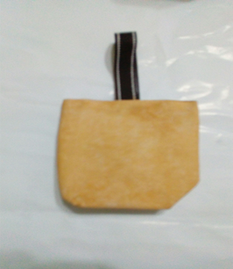
圖（七）
正 面
背 面

Slide 11
同學們：
以上各種圖案可由自己決定， 在一件作品中視覺形式上不同的造形、色彩、質感、甚或光線等要素所引起的不同重量感覺，如果能保持不偏不倚的安定狀態時，即可產生平衡的美感。
整件作品組合所做的安排，都是自己感性謹慎的抉擇，而這些抉擇均為藝術創作。

